Slide 1
Agenda preliminare incontro ATLAS-Italia e con i referee
4/5 settembre ore 14-19
Pisa

Slide 2
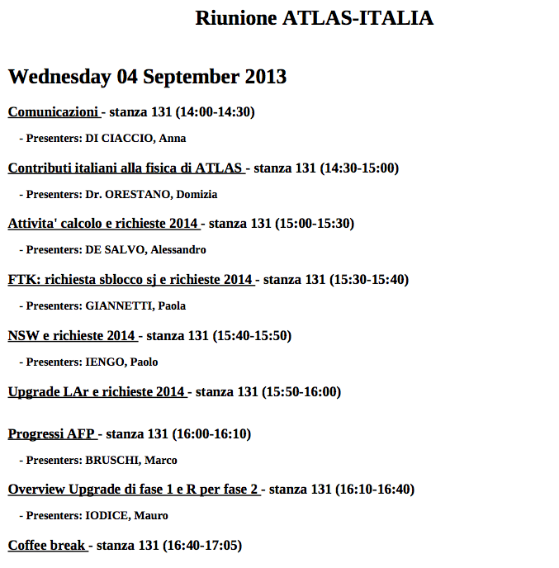

Slide 3
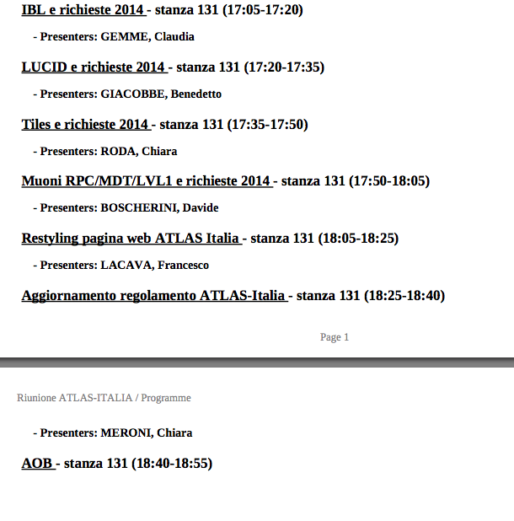

Slide 4
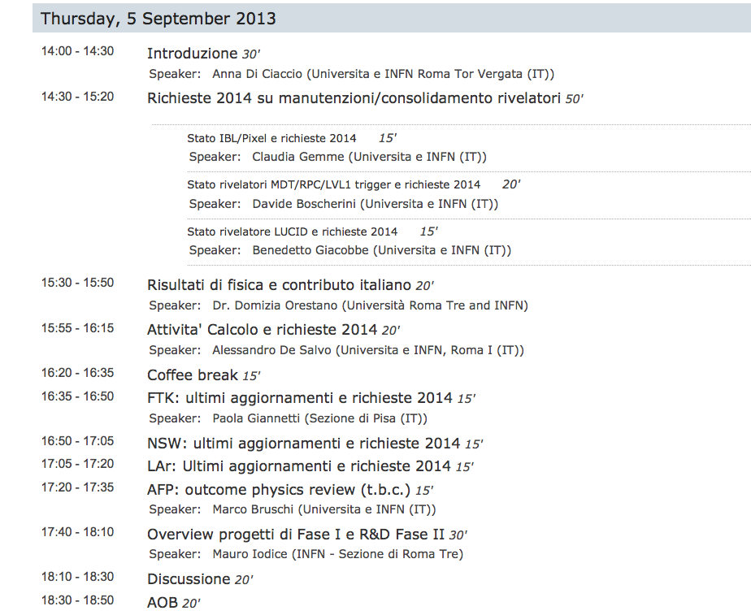

Slide 5
Commenti
Vi chiedo di stare strettamente nei tempi assegnati (anzi di prevedere qualche min x discussione)
Su Tiles, Lar prevedevo di fare io un riassunto nella presentazione generale (se siete d’accordo, mandatemi 1-2 slides)
Per venerdì (!) spero di mandarvi il rapporto di attivita’ che vorrei a mia volta mandare al piu’ tardi entro lunedì ai referee

